Slide 1


Slide 2






تعيين تلميذ(ة) للإجابة.
توجيهات و شرح التعليمات.
عرض فيديو.
المرور بين الصفوف للمساعدة و تصحيح الإنجازات.
عمل في ثنائيات.
نهاية الشريط، المرور إلى الشريحة الموالية.

Slide 3

تنظيم حصص الأسبوع
اليوم 4 -
اليوم1 -
نشاط اعتيادي.
إنتاج كتابي ـــ الحصة3.
إنتاج كتابي ـــ الحصة4 .
نشاط اعتيادي.
الأساليب.
الاستماع والتحدث .
اليوم 5 -
اليوم 2 -
نشاط اعتيادي .
قراءة : الحصة -4-.
إنتاج كتابي الحصة 5 .
نشاط اعتيادي.
قراءة : الحصة -1- .
قراءة الحصة-2- .
اليوم 6 -
اليوم 3 -
نشاط اعتيادي.
مراجعة توليف (شكل وفهم)+ دعم.
نشاط اعتيادي.
قراءة : الحصة-3- .
تراكيب.
Révision
Lecture offerte

Slide 4





هيكلة حصة اليوم
- 01 افتتاح الحصة
ترحيب ؛
تدبير السلوك؛
نشاط اعتيادي
- 02قراءة : اكتشاف العالم الجديد ( ح1)
أستعد للفهم؛
أقرأ النص بطلاقة و أفهمه فهما عاما.
قراءة : اكتشاف العالم الجديد( ح2)
أستخرج وأستنتج معلومات من النص.

Slide 5

عند نهاية الحصة
على الأقل 80% من المتعلمين سيكونون قادرين على:
التعبير شفهيا لتفسير فكرة؛
قراءة النص بطلاقة وفهمه فهما عاما؛
استخراج واستنتاج معلومات من النص.

Slide 6
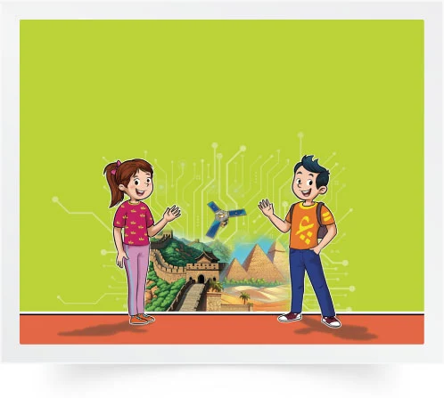
مرحبا بكم، سنبدأ حصة اللغة العربية.
اختــتام الحــصة
قراءة ح2
قراءة ح1
افتتاح الحصة

Slide 7

افتتاح الحصة
افتتاح الحصة
ترحيب ؛
تدبير السلوك؛
نشاط اعتيادي.

Slide 8





حاولوا الالتزام بهذه السلوكات. من يذكرنا بها؟
اختــتام الحــصة
قراءة ح2
قراءة ح1
افتتاح الحصة
أُصَحِّحُ أَخْطائي عَلى كُرّاسَتي وَدَفْتَري.

Slide 9
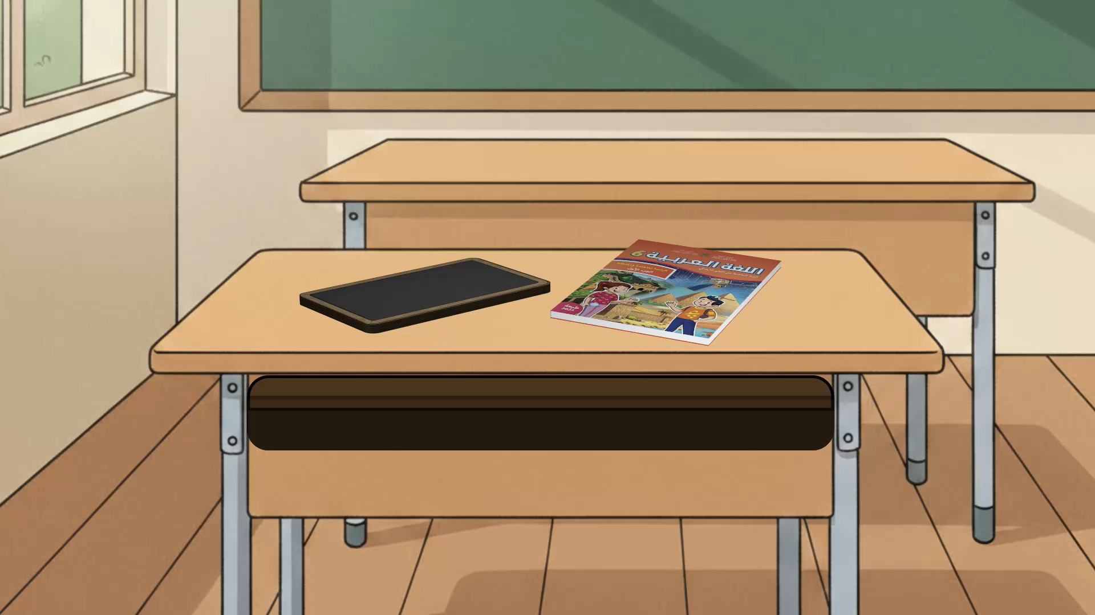
ضعوا الكراسة والدفتر واللوحة في القمطر.
اختــتام الحــصة
قراءة ح2
قراءة ح1
افتتاح الحصة

Slide 10
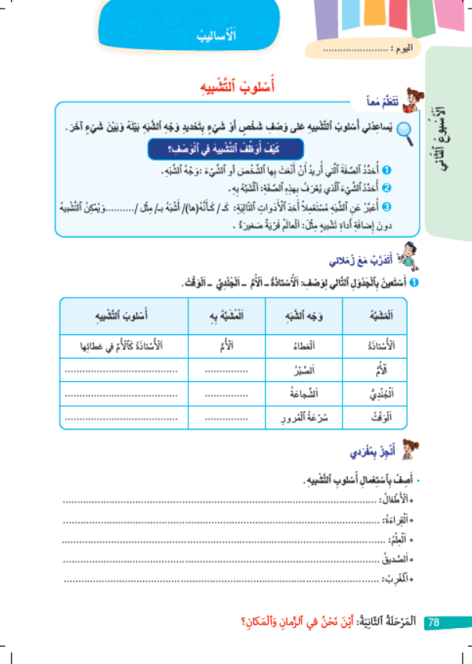
نبدأ حصتنا بتصحيح الواجب المنزلي شفهيا. خذوا كراساتكم، الصفحة رقم 78-
اختــتام الحــصة
قراءة ح2
قراءة ح1
افتتاح الحصة

Slide 11
من يقرأ وصف الأطفال باستعمال أسلوب التشبيه؟( تناقش الأجوبة قبل الانتقال إلى الكلمة الموالية ).
اختــتام الحــصة
قراءة ح2
قراءة ح1
افتتاح الحصة

Slide 12
في هذه الحصة ستواصلون توضيح وتفسير فكرة .
اختــتام الحــصة
قراءة ح2
قراءة ح1
افتتاح الحصة
أُوَضِّحُ فِكْرَةً

Slide 13

فكروا في تفسير وتوضيح للفكرة التالية مستعملين الأساليب المقترحة.
اختــتام الحــصة
قراءة ح2
قراءة ح1
افتتاح الحصة
اَلْفِكْرَةُ
اَلْقِراءَةُ مُفيدَةٌ لِلْإِنْسانِ.
اَلْأَساليبُ
.......لِأَنَّها......كَما أَنَّها..... إِلى جانِبِ ذلِكَ، فَهِيَ.....

Slide 14
من يتحدث باسترسال ويقدم تفسيرا للفكرة؟ (الفائز من قدم تفسيرا مناسبا وتحدث بلغة سليمة.)
اختــتام الحــصة
قراءة ح2
قراءة ح1
افتتاح الحصة
اَلْفِكْرَةُ
اَلْقِراءَةُ مُفيدَةٌ لِلْإِنْسانِ.
اَلْأَساليبُ
.......لِأَنَّها......كَما أَنَّها..... إِلى جانِبِ ذلِكَ، فَهِيَ.....

Slide 15

الفائزون هم..........................................................................
اختــتام الحــصة
قراءة ح2
قراءة ح1
افتتاح الحصة

Slide 16
قراءة
اكتشاف العالم الجديد( ح1).
أستعد للفهم؛
أقرأ النص بطلاقة وأفهمه فهما عاما.

Slide 17
سندرس نصا بعنوان « اكتشاف العالم الجديد». سنبدأ بنشاط أستعد لفهم النص.
اختــتام الحــصة
قراءة ح2
قراءة ح1
افتتاح الحصة
أَسْتَعِدُّ لِفَهْمِ ٱلنَّصِّ.

Slide 18
هذه مفردات ستساعدكم على فهم النص. من يقرأ ؟
اختــتام الحــصة
قراءة ح2
قراءة ح1
افتتاح الحصة
اَلِاكْتِشافُ
اَلْعالَمُ ٱلْجَديدُ
اَلْإِقْناعُ
اَلْإِلْحاحُ

Slide 19

من يقرأ معنى عبارة «العالم الجديد»؟ ثم آخر يحاول تركيبها في جملة مفيدة.
اختــتام الحــصة
قراءة ح2
قراءة ح1
افتتاح الحصة
اَلْقارَّةُ ٱلأَمْريكِيَّةُ
اَلْعالَمُ ٱلْجَديدُ

Slide 20
من يقرأ معنى كلمة « الاكتشاف»؟ ثم آخر يحاول تركيبها في جملة مفيدة.
اختــتام الحــصة
قراءة ح2
قراءة ح1
افتتاح الحصة
اَلْعُثورُ عَلى شَيْءٍ جَديدٍ، أَوْ مَعْلومَةٍ جَديدَةٍ لَمْ تَكُنْ مَعْروفَةً سابِقاً.
اَلِاكْتِشافُ

Slide 21
من يقرأ معنى « الإقناع» ؟ ثم آخر يحاول تركيبها في جملة مفيدة.
اختــتام الحــصة
قراءة ح2
قراءة ح1
افتتاح الحصة
جَعْلُ شَخْصٍ يَقْبَلُ فِكْرَةً أَوْ رَأْياً بَعْدَ تَقْديمِ مُبَرِّراتٍ مُناسِبَةٍ.
اَلْإِقْناعُ
مِنْ فِعْلِ ( أَقْنَعَ)

Slide 22
من يقرأ مرادفات كلمة « الإلحاح» ؟ ثم آخر يحاول تركيبها في جملة مفيدة.
اختــتام الحــصة
قراءة ح2
قراءة ح1
افتتاح الحصة
اَلْإِلْحاحُ
مِنْ فِعْلِ ( أَلَحَّ)
اَلْإِصْرارٌ وَٱلْمُثابَرَةٌ.

Slide 23
من يختار كلمة ويقدم معناها؟
اختــتام الحــصة
قراءة ح2
قراءة ح1
افتتاح الحصة
اَلِاكْتِشافُ
اَلْعالَمُ ٱلْجَديدُ
اَلْإِقْناعُ
اَلْإِلْحاحُ

Slide 24
حاولوا بشكل ثنائي بناء توقع حول مضمون النص من خلال العنوان والصور المرفقة به.
اختــتام الحــصة
قراءة ح2
قراءة ح1
افتتاح الحصة
اِكْتِشافُ ٱلْعالَمِ ٱلْجَديدِ

Slide 25
من يقرأ التوقع؟ ما الذي جعلكما تتوقعان ذلك؟
اختــتام الحــصة
قراءة ح2
قراءة ح1
افتتاح الحصة
أَعْتَقِدُ أَنَّ ٱلنَّصَّ سَيَتَحَدَّثُ عَنْ ....................؟

Slide 26
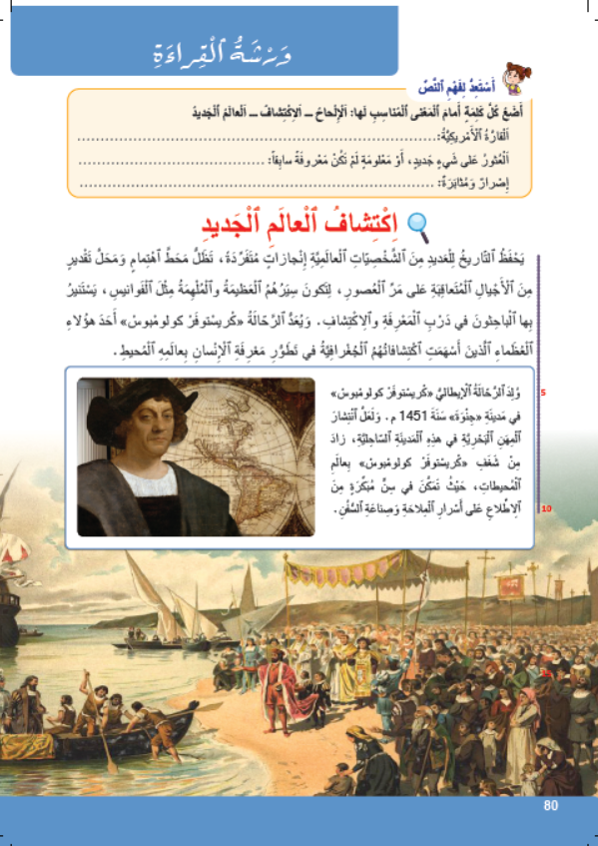
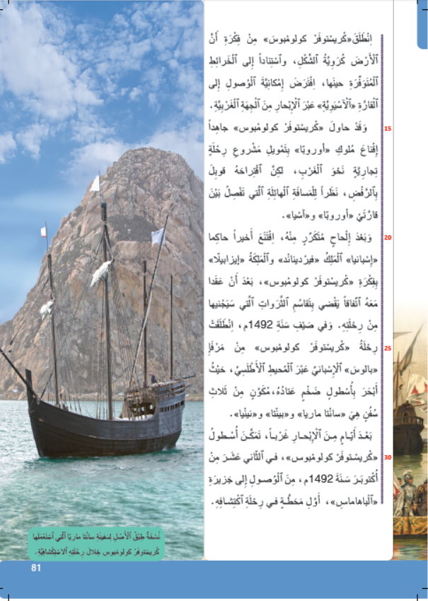
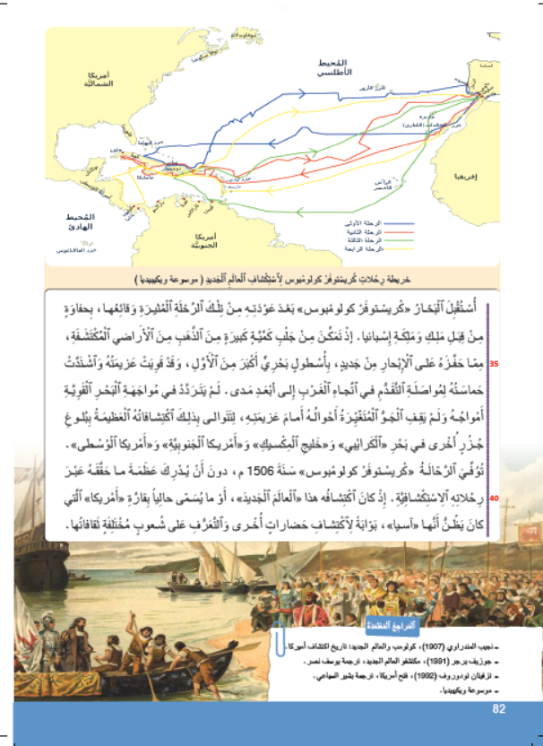
خذوا كراساتكم: ص80 .اقرؤوا مقدمة النص وعناوين المراجع المعتمدة من طرف الكاتب، بالإضافة إلى التعليقات المرفقة بالصور، وحاولوا التحقق من توقعاتكم.
اختــتام الحــصة
قراءة ح2
قراءة ح1
افتتاح الحصة

Slide 27

من يقرأ توقعه؟ ثم يوضح لزملائه كيف تمكن من التحقق منه.
اختــتام الحــصة
قراءة ح2
قراءة ح1
افتتاح الحصة
أَتَحَقَّقُ مِنْ تَوقُّعي.

Slide 28
سأقرأ الصفحة الأولى وتتممون قراءة النص. انتبهوا وضعوا أصابعكم تحت كل كلمة أقرؤها.
اختــتام الحــصة
قراءة ح2
قراءة ح1
افتتاح الحصة

Slide 29

من يقرأ مثلي مستحضرا الضوابط التالية؟
اختــتام الحــصة
قراءة ح2
قراءة ح1
افتتاح الحصة
أَتَذَكَّرُ أَنَّ ٱلْقِراءَةَ بِشَكْلٍ سَريعٍ جِدّاً تَجْعَلُني أَرْتَكِبُ أَخْطاءً كَثيرَةً.
1
أُرَكِّزُ أَثْناءَ ٱلْقِراءَةِ لِتَجَنُّبِ ٱلْأَخْطاءِ.
2
لا أَنْطِقُ هَمْزَةَ ٱلْوَصْلِ وَسْطَ ٱلْكَلامِ.
3
أَتَوَقَّفُ عِنْدَ عَلاماتِ ٱلْتَّرْقيمِ ثُمَّ أُواصِلُ.
4

Slide 30
نجيب جماعة عن بعض أسئلة الفهم. من يجيب عن السؤال التالي؟
اختــتام الحــصة
قراءة ح2
قراءة ح1
افتتاح الحصة
1. عَمَّ يَتَحَدَّثُ ٱلنَّصُّ؟

Slide 31
من يجيب عن السؤال التالي؟
اختــتام الحــصة
قراءة ح2
قراءة ح1
افتتاح الحصة
2. ما ٱلْمَقْصودُ بِٱلْعالَمِ ٱلْجَديدِ؟

Slide 32
من يجيب عن السؤال التالي؟
اختــتام الحــصة
قراءة ح2
قراءة ح1
افتتاح الحصة
3. مَنِ ٱلرَّحَالَةُ ٱلَّذي قامَ بِٱلرِّحْلَةِ؟

Slide 33
من يجيب عن السؤال التالي؟
اختــتام الحــصة
قراءة ح2
قراءة ح1
افتتاح الحصة
4. ما ٱلْمَراجِعُ ٱلَّتي ٱعْتَمَدَها ٱلْكاتِبُ؟

Slide 34

خذوا دفاتر القسم وأجيبوا عن الأسئلة التالية بعد تسجيل تاريخ اليوم.
اختــتام الحــصة
قراءة ح2
قراءة ح1
افتتاح الحصة
مَتى ٱنْطَلَقَتْ رِحْلَةُ كُولومْبُوس؟
ما ٱلدَّوافِعُ ٱلْحَقيقِيَّةُ وَراءَ مُوافَقَةِ مَلِكَيْ إِسْبانيا عَلى تَمْويلِ ٱلرِّحْلَةِ؟
ما ٱلْفِكْرَةُ ٱلَّتي ٱنْطَلَقَ مِنْها كُولومْبوس لِلْقِيامِ بِرِحْلَتِه؟
ما ٱلْقارَّةُ ٱلَّتي كانَ كُولومْبوس يَهْدِفُ إِلى ٱلْوُصولِ إِلَيْها؟
لِماذا عادَ كُولومْبوس لِلإِبْحارِ مَرَّةً أُخْرى بِأُسْطولٍ أَكْبَرَ؟

Slide 35
نصحح جماعة.
اختــتام الحــصة
قراءة ح2
قراءة ح1
افتتاح الحصة
مَتى ٱنْطَلَقَتْ رِحْلَةُ كُولومْبُوس؟
ما ٱلدَّوافِعُ ٱلْحَقيقِيَّةُ وَراءَ مُوافَقَةِ مَلِكَيْ إِسْبانيا عَلى تَمْويلِ ٱلرِّحْلَةِ؟
ما ٱلْفِكْرَةُ ٱلَّتي ٱنْطَلَقَ مِنْها كُولومْبوس لِلْقِيامِ بِرِحْلَتِه؟
ما ٱلْقارَّةُ ٱلَّتي كانَ كُولومْبوس يَهْدِفُ إِلى ٱلْوُصولِ إِلَيْها؟
لِماذا عادَ كُولومْبوس لِلإِبْحارِ مَرَّةً أُخْرى بِأُسْطولٍ أَكْبَرَ؟

Slide 36
صححوا على دفاتركم.
اختــتام الحــصة
قراءة ح2
قراءة ح1
افتتاح الحصة
اِنْطَلَقَتْ رِحْلَةُ كُولومْبوس سنة 1429م.
اَلرَّغْبَةُ في ٱلْحُصولِ عَلى ٱلثَّرَواتِ وَٱلذَّهَبِ مِنَ ٱلْأراضي ٱلْهِنْدِيَّةِ هِيَ ٱلدَّافِعُ ٱلْحَقيقِيُّ وَراءَ مُوافَقَةِ مَلِكَيْ إِسْبانيا عَلى تَمْويلِ ٱلرِّحْلةِ.
اَلْفِكْرةُ ٱلَّتي ٱنْطَلَقَ مِنْها كُولومْبوس في رِحْلَتِه هِيَ أَنَّ ٱلْأرْضَ كُرَوِيَّةُ ٱلشَّكْلِ، وَيُمْكِنُهُ ٱلْوُصولُ إِلى ٱلْهِنْدِ عَبْرَ ٱلْغَرْبِ بَدَلَ ٱلطَّريقَةِ ٱلْمَعْهودةِ نَحْوَ ٱلشَّرْقِ.
اَلْقارَّةُ ٱلَّتي كانَ كُولومْبوس يَهْدِفُ إِلى ٱلْوُصولِ إِلَيْها هِيَ ٱلْقارَّةُ ٱلآسْيَوِيِّةُ (ٱلْأَراضي ٱلْهِنْدِيَّةُ).
عادَ كُولومْبوس لِلإِبْحارِ مَرَّةً أُخْرى بِأُسْطولٍ أَكْبَرَ رَغْبَةً مِنْهُ في جَلْبِ ٱلْمَزيدِ مِنَ ٱلذَّهَبِ.

Slide 37
سنلعب لعبة المرادفات. خذوا ألواحكم . الفائز من استطاع تحديد أكبر عدد من المرادفات.
اختــتام الحــصة
قراءة ح2
قراءة ح1
افتتاح الحصة
لُعْبَةُ ٱلْمُرادِفاتِ

Slide 38
اكتبوا على ألواحكم مرادف الكلمة التالية. بعد رفع الألواح يتم إقصاء أصحاب الإجابات الخاطئة.
اختــتام الحــصة
قراءة ح2
قراءة ح1
افتتاح الحصة
اَلرَّحالَةُ

Slide 39
اكتبوا على ألواحكم مرادف الكلمة التالية. بعد رفع الألواح يتم إقصاء أصحاب الإجابات الخاطئة.
اختــتام الحــصة
قراءة ح2
قراءة ح1
افتتاح الحصة
إِصْرارٌ

Slide 40
اكتبوا على ألواحكم مرادف الكلمة التالية. بعد رفع الألواح يتم إقصاء أصحاب الإجابات الخاطئة.
اختــتام الحــصة
قراءة ح2
قراءة ح1
افتتاح الحصة
عَزيمَةٌ

Slide 41
اكتبوا على ألواحكم مرادف الكلمة التالية. بعد رفع الألواح يتم إقصاء أصحاب الإجابات الخاطئة.
اختــتام الحــصة
قراءة ح2
قراءة ح1
افتتاح الحصة
يَحْفَظُ

Slide 42
اكتبوا على ألواحكم مرادف الكلمة التالية. بعد رفع الألواح يتم إقصاء أصحاب الإجابات الخاطئة.
اختــتام الحــصة
قراءة ح2
قراءة ح1
افتتاح الحصة
فَهِمَ

Slide 43
قراءة
اكتشاف العالم الجديد( ح2).
أستخرج وأستنتج معلومات من النص.

Slide 44
نواصل قراءة النص . من يقرأ محترما ضوابط القراءة بطلاقة؟
اختــتام الحــصة
قراءة ح2
قراءة ح1
افتتاح الحصة

Slide 45
ننتقل إلى التدرب على استراتيجيات الفهم . من يذكرنا بالخطوات التي نتبعها لاستخراج معلومات من النص؟
اختــتام الحــصة
قراءة ح2
قراءة ح1
افتتاح الحصة
ما ٱلْخُطواتُ ٱلَّتي نَتَّبِعُها لِاسْتِخْراجِ مَعْلومَةٍ مِنَ نَصٍّ ٱنْطِلاقاً مِنْ سُؤالٍ؟

Slide 46
نصحح جماعة. من يقرأ؟
اختــتام الحــصة
قراءة ح2
قراءة ح1
افتتاح الحصة
أَقْرَأُ ٱلسُّؤالَ وَأُحَدِّدُ ٱلْكَلِماتِ ٱلْمَفاتيحَ ٱلَّتي تُساعِدُني عَلى فَهْمِهِ وَتَحْديدِ ٱلْمَطْلوبِ؛
أَعودُ إِلى ٱلنَّصِّ وَأَقومُ بِقِراءَةٍ مَسْحِيَّةٍ لِلْبَحْثِ عَنِ ٱلْمَعْلومَةِ ٱلْمَطْلوبَةِ اِنْطِلاقاً مِنَ ٱلْكَلِماتِ ٱلْمَفاتيحِ أَوْ ما يَدُلُّ عَلَيْها؛
أَصوغُ ٱلْإِجابَةَ في جُمْلَةٍ مُفيدَةٍ.

Slide 47
من يذكرنا بالخطوات التي نتبعها لاستنتاج معلومات غير واردة بشكل مباشر في النص؟
اختــتام الحــصة
قراءة ح2
قراءة ح1
افتتاح الحصة
ما ٱلْخُطواتُ ٱلَّتي نَتَّبِعُها لِاسْتِنْتاجِ مَعْلومَةٍ مِنَ نَصٍّ ٱنْطِلاقاً مِنْ سُؤالٍ؟

Slide 48
نصحح جماعة. من يقرأ؟
اختــتام الحــصة
قراءة ح2
قراءة ح1
افتتاح الحصة
أَقْرَأُ ٱلسُّؤالَ وَأُحَدِّدُ ٱلْكَلِماتِ ٱلْمَفاتيحَ ٱلَّتي تُساعِدُني عَلى فَهْمِهِ وَتَحْديدِ ٱلْمَطْلوبِ؛
أَعودُ إِلى ٱلنَّصِّ وَأَقومُ بِقِراءَةٍ مَسْحِيَّةٍ لِلْبَحْثِ عَنِ ٱلْكَلِماتِ وَٱلْعِباراتِ ٱلدّالَّةِ عَلى ٱلْمَعْلومَةِ ٱلْمَطْلوبَةِ؛
أَسْتَنْتِجُ ٱلْمَعْلومَةَ ٱلْمَطْلوبَةَ وَأَصوغُها في جُمْلَةٍ مُفيدَةٍ.

Slide 49
من يذكرنا بالفرق بين استخراج واستنتاج معلومات من نص؟
اختــتام الحــصة
قراءة ح2
قراءة ح1
افتتاح الحصة
ما ٱلْفَرْقُ بَيْنَ ٱسْتِخْراجِ وَٱسْتِنْتاجِ مَعْلوماتٍ مِنَ نَصٍّ ٱنْطِلاقاً مِنْ سُؤالٍ؟

Slide 50
نتذكر جميعا. من يقرأ؟
اختــتام الحــصة
قراءة ح2
قراءة ح1
افتتاح الحصة
اِسْتِخْراجُ مَعلوماتٍ مِنْ نَصٍّ يَكونُ بِٱلْبَحْثِ عَنْ مَعْلومَةٍ وارِدَةٍ في ٱلنَّصِّ بِشَكْلٍ صَريحٍ.
اِسْتِنْتاجُ مَعلوماتٍ مِنْ نَصٍّ يَكونُ بِٱسْتِنْتاجِ مَعْلومَةٍ غَيْرِ وارِدَةٍ في ٱلنَّصِّ، مِنْ خِلالِ كَلِماتٍ أَوْ عِباراتٍ أَوْ إِشاراتٍ تَدُلُّ عَلَيْها في ٱلنَّصِّ.

Slide 51
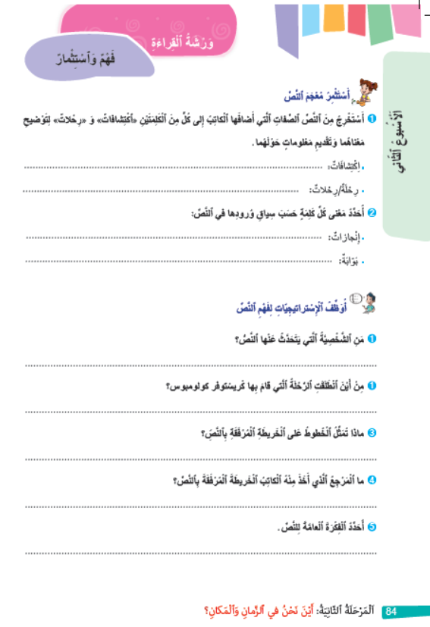
خذوا كراساتكم الصفحة- 84-. أجيبوا على كراساتكم عن أسئلة أوظف الاستراتيجيات لفهم النص.
اختــتام الحــصة
قراءة ح2
قراءة ح1
افتتاح الحصة

Slide 52
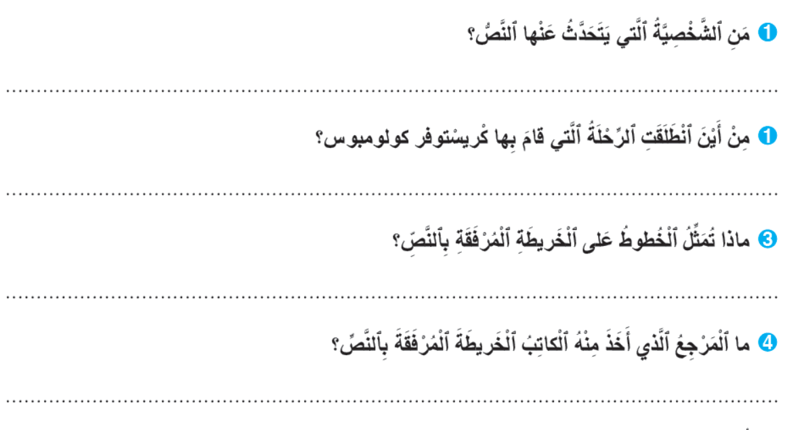
نصحح. من يحدد الكلمات المفاتيح التي ساعدته على فهم السؤال ثم يجيب عنه؟
اختــتام الحــصة
قراءة ح2
قراءة ح1
افتتاح الحصة

Slide 53
صححوا على كراستكم.
اختــتام الحــصة
قراءة ح2
قراءة ح1
افتتاح الحصة
اَلشَّخْصِيَّةُ ٱلَّتي يَتَحَدَّثُ عَنْها ٱلنَّصُّ هِيَ ٱلرَّحّالَةُ كْريسْتوفَرْ كولومْبوسْ.
اِنْطَلَقَتِ ٱلرِّحْلَةُ مِنْ مَرْفَإِ "بَالوس" ٱلْإِسْبانِيِّ في صَيْفِ سَنَةِ 1492م.
تُمَثِّلُ ٱلْخُطوطُ عَلى ٱلْخَريطَةِ ٱلْمُرْفَقَةِ بِٱلنَّصِّ ٱلرِّحْلاتِ ٱلَّتي قامَ بِها كْريسْتوفَرْ كولومْبوسْ نَحْوَ ٱلْقارَّةِ ٱلْأَمْريكِيَّةِ.
أَخَذَ ٱلْكاتِبُ ٱلْخَريطَةَ ٱلْمُرْفَقَةَ بِٱلنَّصِّ مِنْ مَوْسوعَةِ وَيكيبيدْيا.

Slide 54
اختتام الحصة
اختتام الحصة
ماذا تعلمت اليوم؟
الواجب المنزلي

Slide 55
من يذكرنا بأهم المعلومات التي قدمها النص؟
اختــتام الحــصة
قراءة ح2
قراءة ح1
افتتاح الحصة
ما أَهَمُّ ٱلْمَعْلوماتِ ٱلَّتي قَدَّمَها ٱلنَّصُّ؟

Slide 56
اقرؤوا النص وأنجزوا نشاط « أستعد لفهم النص» ثم ركبوا المفردات في جمل مفيدة أخرى.
اختــتام الحــصة
قراءة ح2
قراءة ح1
افتتاح الحصة

Slide 57
الفائزون بنجمة السلوك هم:
اختــتام الحــصة
قراءة ح2
قراءة ح1
افتتاح الحصة

Slide 58

إلى اللقاء في الحصة المقبلة.
اختــتام الحــصة
قراءة ح2
قراءة ح1
افتتاح الحصة

Slide 59

بناء على إنجازات المتعلمين خلال الممارسة المستقلة
ما تقديرك لنسبة التحكم في هدف الدرس؟
تسجل النسبة على صفحة اليوم من مذكرة الأستاذ.

